Slide 1


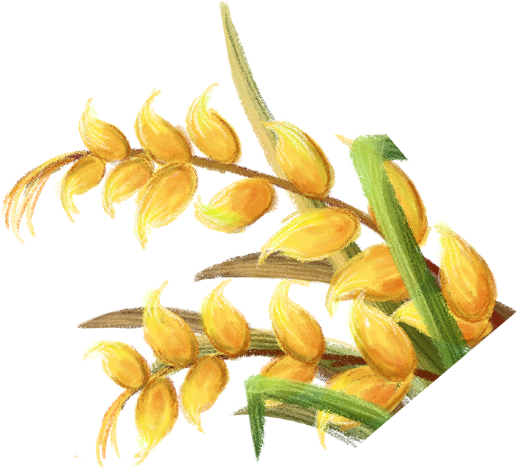



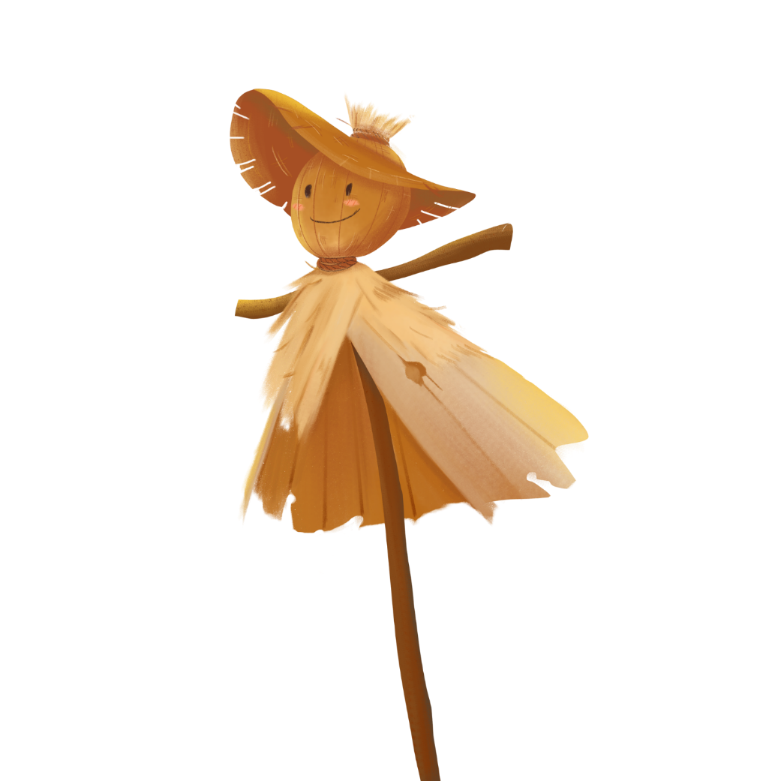

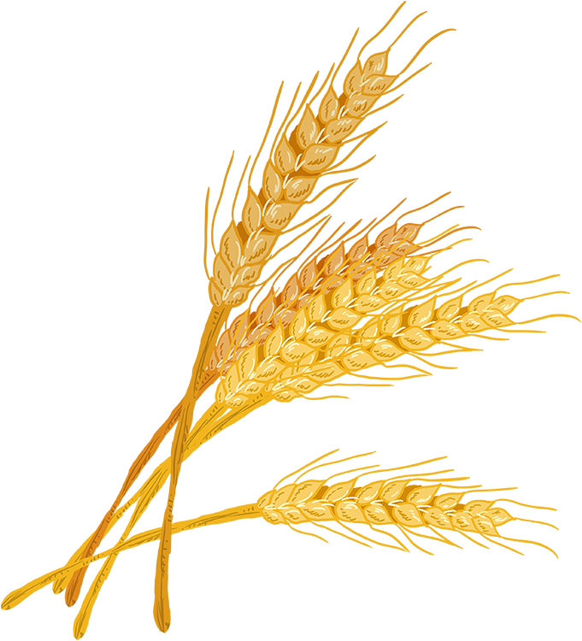




Slide 2



Slide 3




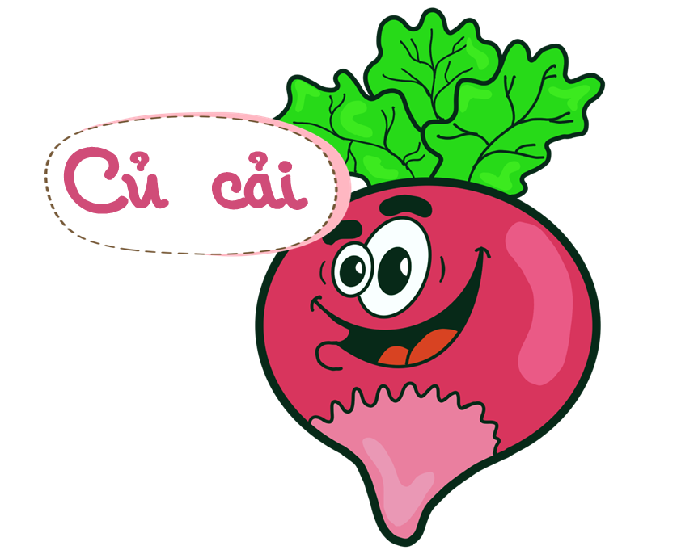


Học tiếp
Tất cả nông sản trong vườn đã đến ngày thu hoạch, các em hãy giúp các bác nông dân thu hoạch nông sản nhé!
Notes:
Kích vào các loại rau củ đi đến câu hỏi. Kích vào icon mặt trời để đến bài mới.

Slide 4




Vịt, bò, chó là các danh từ riêng. Đúng hay sai
Đáp án: Sai
Notes:
Kích vào icon quả để quay lại trò chơi.

Slide 5

Con vịt là danh từ chỉ cây cối. Đúng hay sai?
Đáp án: Sai
Notes:
Kích vào icon quả để quay lại trò chơi.

Slide 6


Từ nào khác nhóm:
Nắng, bưởi, cam, táo
Đáp án: Nắng
Notes:
Kích vào icon quả để quay lại trò chơi.

Slide 7
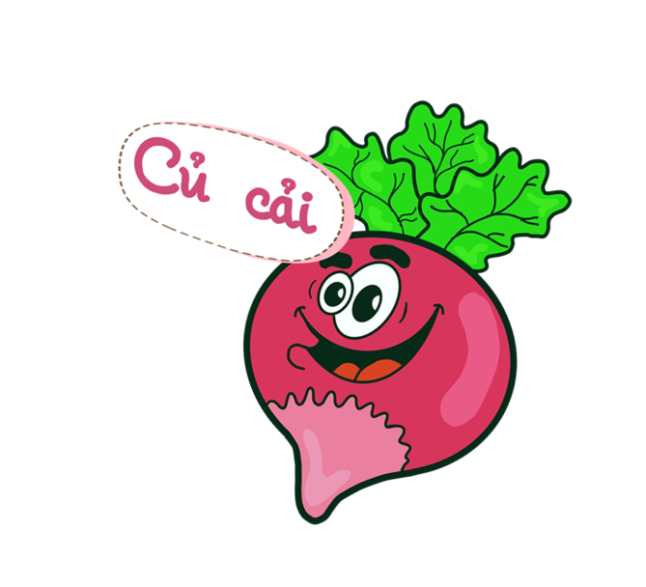

Hà Nội, Việt Nam là danh từ chung hay danh từ riêng?
Đáp án: Danh từ riêng
Notes:
Kích vào icon quả để quay lại trò chơi.

Slide 8
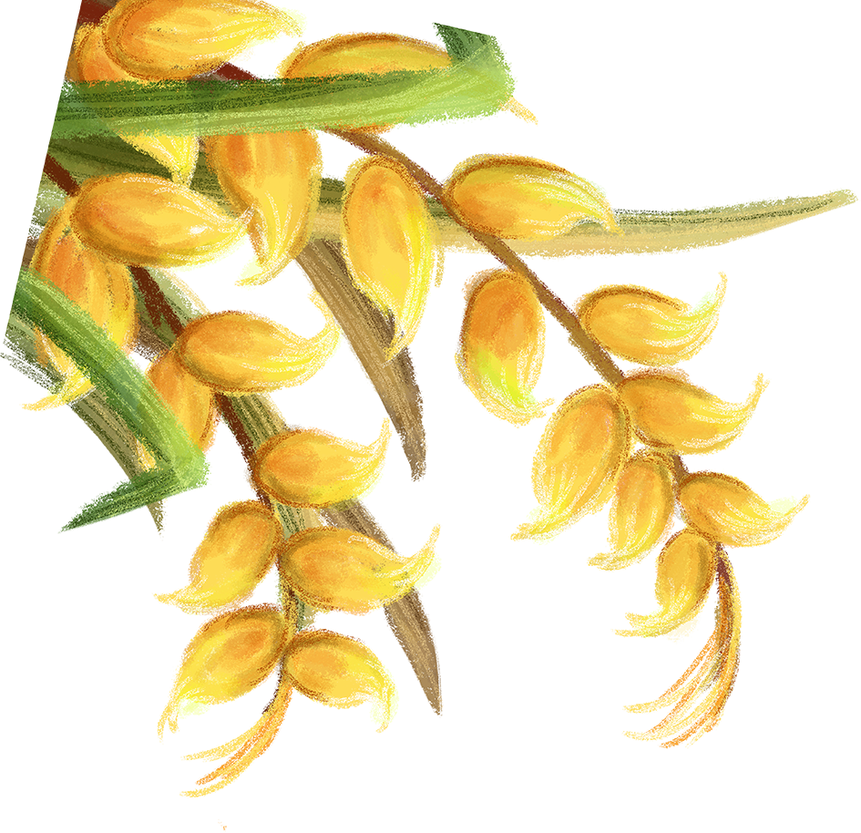








Slide 9



Biết nhận diện và phân loại một số nhóm danh từ theo đặc điểm về nghĩa.

Slide 10


Slide 11





1. Tìm danh từ chỉ thời gian, con vật, cây cối trong đoạn văn dưới đây:
Tổ vành khuyên nhỏ xinh nằm lọt thỏm giữa hai chiếc lá bưởi. Mẹ vành khuyên cẩn thận khâu hai chiếc lá lại rồi tha cỏ khô về đan tổ bên trong. Đêm đêm, mùi cỏ, mùi lá bưởi thơm cả vào những giấc mơ. Mấy anh em vành khuyên nằm gối đầu lên nhau, mơ một ngày khôn lớn sải cánh bay ra trời rộng.
(Theo Trần Đức Tiến)

Slide 12

đêm đêm
ngày
vành khuyên
Lá
bưởi
cỏ

Slide 13


Tìm tiếp các danh từ chỉ thời gian, con vật, cây cối

Slide 14

Danh từ chỉ thời gian | Danh từ chỉ con vật | Danh từ chỉ cây cối
thằn lằn, tắc kè, cá, chim, hổ, báo, mèo, gà, vịt, lợn, khủng long, gấu trúc, chuột túi,...
xà cừ, long não, thông, tùng, bách, xoan, đào, hồng, mai, hoa, gốc, rễ, cành, nhuỵ....
năm, tháng, tuần, ngày, buổi, giờ, phút, giây, sáng, chiều, tối....

Slide 15
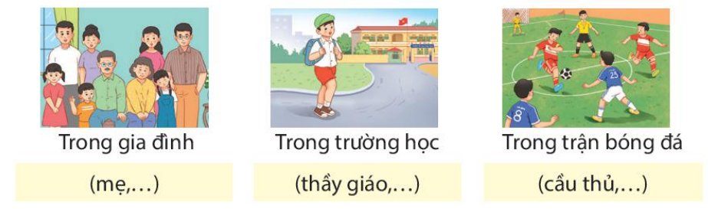
2. Tìm tiếp các danh từ chỉ người cho mỗi nhóm.

Slide 16




Mỗi bạn tìm từ và viết vào vở hoặc giấy nháp
Nêu và thống nhất ý kiến trong nhóm.
Chia sẻ kết quả trước lớp.

Slide 17



Slide 18






Trong gia đình
Trong trường học
Bố
Mẹ
Ông
Học sinh
Cô giáo
Bà
Anh
Chị
Hiệu trưởng
Bạn bè
Chú
Bác
Cô
Bảo vệ
……
Dì
…

Slide 19


Trong trận bóng đá
Cầu thủ
Thủ môn
Tiền đạo
Tiền vệ
Hậu vệ
Trung vệ
Huấn luyện
viên
Trọng tài

Slide 20

3. Danh từ chỉ hiện tượng tự nhiên nào có thể thay cho mỗi bông hoa dưới đây?
Buổi sáng, mặt trời tỏa nắng gay gắt, chói chang. Bỗng từ đâu mây đen kéo tới, che kín bầu trời. Gió cuồn cuộn thổi. Chớp lóe lên từng hồi sáng rực. Sấm nổ đì đùng. Rồi mưa ầm ầm trút xuống. Không gian đẫm nước.

Slide 21
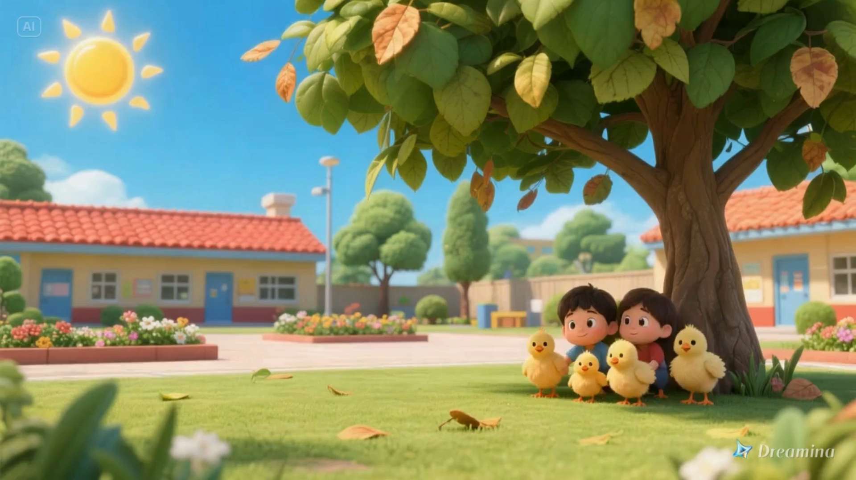

Slide 22


4. Đặt 3 câu có chứa danh từ:
a. Chỉ một buổi trong ngày.
b. Chỉ một ngày trong tuần.
c. Chỉ một mùa trong năm.

Slide 23


a. Chỉ một buổi trong ngày.
Buổi sáng, đàn chim hót líu lo trên cành cây.
Buổi trưa, em ăn cơm cùng gia đình.
Vào buổi tối, em dành một tiếng để học bài.

Slide 24
b. Chỉ một ngày trong tuần.
Chủ nhật, em được bố mẹ cho đi chơi công viên.
Lớp em có bài kiểm tra Toán vào thứ Hai tuần sau..
Thứ bảy, em cùng các bạn đi đá bóng.

Slide 25
c. Chỉ một mùa trong năm.
Mùa xuân là mùa của sinh sôi nảy nở, của hoa thơm trái ngọt.
Một năm có bốn mùa, thì em yêu thích nhất chính là mùa hè.
Vào mùa thu, bầu trời trong xanh.

Slide 26


Slide 27
Chỉ người
Danh từ chung
Chỉ vật
Chỉ hiện tượng tự nhiên
Danh từ
Từ chỉ thời gian
Danh từ riêng
Chỉ tên người
Chỉ tên địa danh

Slide 28



Giáo viên điền vào đây
Giáo viên điền vào đây
Giáo viên điền vào đây
Giáo viên điền vào đây

Slide 29



